Slide 1
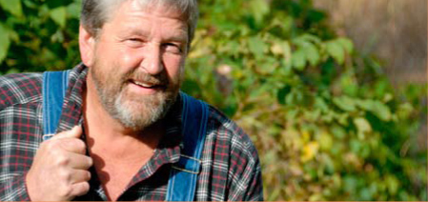
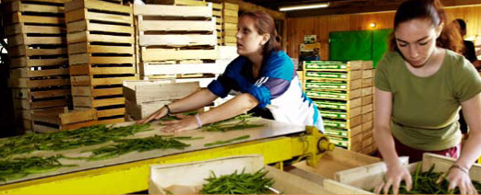
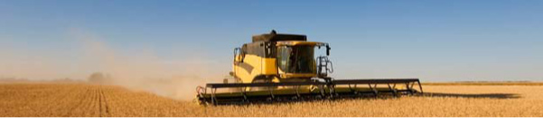
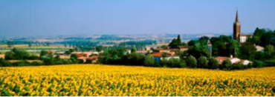
RAPPORT ACTIVITE 2025
CPSS/ CPSNS du 27 MARS 2026
1
MSA DU LANGUEDOC

Slide 2

LE SERVICE SST en 2025
LE SERVICE SST en 2025 (53 personnes → 47,8 ETP)
DIRECTION DES TERRITOIRES
MEDECIN CHEF DE SERVICE PAR INTERIM (1 ETP)
1 RPRP ( 1 ETP)
15 MEDECINS DU TRAVAIL (12,2 ETP)
2 CADRES
ADMINISTRATIFS
(2 ETP)
1 IPRP (1 ETP)
1 ASST (1 ETP)
15 adm (13,9 ETP)
9 IDEST (8,2 ETP)
8 CP (7,5 ETP)
2
MSA LANGUEDOC – CPSS-CPSNS – 27 mars 2026

Slide 3
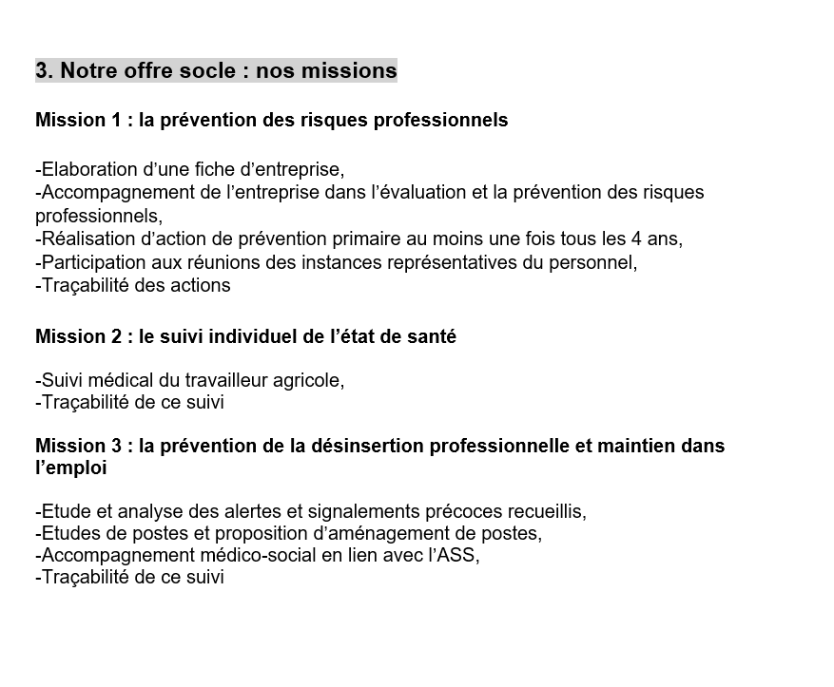
3
MSA LANGUEDOC – CPSS-CPSNS – 27 mars 2026

Slide 4
Contexte 2026 Service Santé Sécurité au Travail
Préparation de l’audit de suivi qui aura lieu du mardi 9 juin au jeudi 10 juin matin
Préparation du dossier d’agrément de certification demandé par la DREETS ainsi que de l’agrément complémentaire RADON
En route pour le niveau 2 de certification : mise en place d’indicateurs chiffrés des 3 missions de notre offre socle ( PRP, suivi de santé, PDP)
Baisse progressive de l’effectif médical sur le département du Gard
Notre public cible prioritaire au suivi de santé:
les salariés agricoles SA et les exploitants adhérents volontaires NSAV
4
MSA LANGUEDOC – CPSS-CPSNS – 27 mars 2026
Notes:
AFNOR SPEC 2218 Qualité et amelioration continu avec 3 niveaux a detaillés // Offre socle 3 missions PRP SS PDP//

Slide 5
MISSION 1
PREVENTION DES RISQUES PROFESSIONNELS
5
MSA LANGUEDOC – CPSS-CPSNS – 27 mars 2026

Slide 6
Actions en Milieu de Travail (CP/IDEST/MT)
    AMT réalisées
Analyses / Etudes de poste
492
32.7%
Autres
224
14.9%
Actions d'information et de sensibilisation
Participation au CSE / CSSCT
45
85
3.0%
1 505
5.7%
Fiches d'entreprises
Conseils
145
432
9.6%
28.7%
Conseil DUERP
77
5.1%
6
MSA LANGUEDOC – CPSS-CPSNS – 27 mars 2026

Slide 7
AMT (IDEST / MT)
    Actions de promotion de la santé sur le lieu de travail
Pratiques addictives
3
Vaccinations prescrites
1.7%
152
Dépistage
84.0%
3
181
1.7%
Autres actions
4
2.2%
Vaccinations réalisées
19
10.5%
7
MSA LANGUEDOC – CPSS-CPSNS – 27 mars 2026

Slide 8
AMT
    Nombre d’établissements couverts par une fiche entreprise (FE) de moins de 4 ans (/762 FE éligibles)
500
417
400
300
248
200
100
91
78
0
01 à 10
11 à 49
50 salariés et plus
TOTAL
8
MSA LANGUEDOC – CPSS-CPSNS – 27 mars 2026

Slide 9
O1I1 – Risque chimique
Fin de la présentation
Objectif annuel salariés : 15 ERC SEIRICH
9
MSA LANGUEDOC – CPSS-CPSNS – 27 mars 2026

Slide 10
O1I1 – Risque chimique
Objectif en fin de plan : 30 fiches actions cumulées
Fin de la présentation
Les préventeurs ont accompagné plus de 70 entreprises sur le risque et réalisé plus de 25 actions de sensibilisation.
10
MSA LANGUEDOC – CPSS-CPSNS – 27 mars 2026

Slide 11
O1I2 – TMS / TPS
Fin de la présentation
Objectif annuel salariés : 14 actions de transformation
Objectif annuel Non - salariés : 14 actions de transformation
11
MSA LANGUEDOC – CPSS-CPSNS – 27 mars 2026

Slide 12
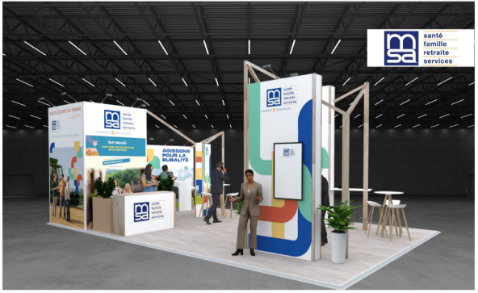
O1I2 – TMS / TPS : SITEVI du 25 au 27 novembre 2025
Thème : TMS
1er pôle : Idée de parcours. Intégration de :
▪ TMSA (Trouver Mes Solutions Adaptées)
▪ NPPLF (Ne Perdez Pas Le Fil)
➢ Réalité augmentée : pied de vigne virtuel + 2 ceps de vigne)
▪ Application Mouv’ S Agri
▪ Fresques Viti
Fin de la présentation
- Stand PRP à la « Journée Agro équipement de Meynes (Chambre Agriculture du GARD).
Le 6 février 2025 au Lycée Agricole de Meynes. Simulateur conduite et de la taille de la vigne en réalité augmentée.
12
MSA LANGUEDOC – CPSS-CPSNS – 27 mars 2026

Slide 13
O1I3 – Risque machines
Fin de la présentation
Objectif annuel : 4 enquêtes
13
MSA LANGUEDOC – CPSS-CPSNS – 27 mars 2026

Slide 14
O1I4 – Chutes de hauteur
Fin de la présentation
Objectif en fin de plan : 12 formations cumulées
14
MSA LANGUEDOC – CPSS-CPSNS – 27 mars 2026

Slide 15
O3I1 – Prévenir le mal-être professionnel des actifs agricoles
AMAROK (2023 – 2025) :
919 répondant / 17 000 envois emailing
266 balances positives et 653 balances négatives
86 Déclenchements d’alerte
Test de burn out : 467 réalisés
Accès au formulaire de contact : 89 avec heures d'écoute
47,2 % viticulture
2) Formation sentinelles (Coordination et financement PRP/ASS
5 formations en présentiel.
3) Création en 2024–2025 de 5 films Motion Design d’information et de sensibilisation sur le RPS (durée entre 1 et 2 mn). Mise en ligne en fin d’année 2025 sur le site internet de la MSA du Languedoc.
15
MSA LANGUEDOC – CPSS-CPSNS – 27 mars 2026

Slide 16
O2I1 – Prévention primaire
Accompagnements sur la conception, l’organisation ou l’aménagement de lieux de travail (Indicateur du PPSST sans objectif) :
35 accompagnements techniques et financiers en 2025 / total PPSST de 106.
Réalisation d’un film pédagogique sur l’intérêt de faire intervenir le plus tôt possible le binôme Conseiller en Prévention / Ergonome dans les projets d’investissement (cahier des charges SST).
Communication / promotion du site « monprojetdechai.fr » sur le site internet de la MSA du Languedoc et lors des salons ou évènements.
Fin de la présentation
- Formation PRP pour les femmes en agriculture​
(Partenariat MSAL, Chambre d'Agriculture du Gard, l'association VOXDEMETER, lycée AGROCAMPUS - Rodilhan).
- Formation Référent Sécurité 2025 - (GARD/HERAULT)
Mardi 11 mars 2025 de 9h à 17h. Dans les locaux de LCA Occitanie - Antenne de NÎMES. 8 personnes (+1 Formation 8 personnes).
16
MSA LANGUEDOC – CPSS-CPSNS – 27 mars 2026

Slide 17
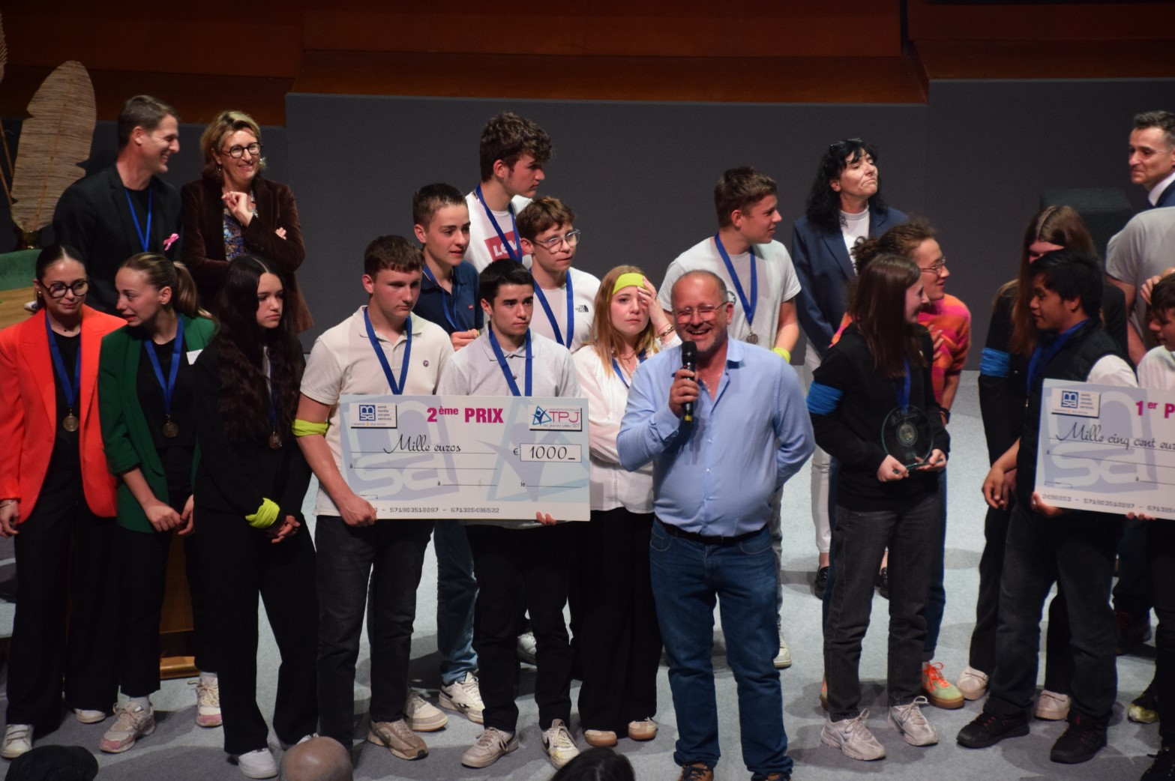
O1A1 – Enseignement agricole
Fin de la présentation
PJ - Édition 2025
31e édition du Trophée Prévention Jeunes
200 élèves répartis en 21 équipes issues d'établissements agricoles de l'Hérault, du Gard, de la Lozère et de l'Aude, ont présenté, devant un jury d'experts en santé sécurité au travail et de professionnels du monde agricole, leurs projets de prévention des risques professionnels.
Sur la durée du PPSST : 587 élèves
17
MSA LANGUEDOC – CPSS-CPSNS – 27 mars 2026

Slide 18
O1A1 – Enseignement agricole
Les 4 équipes lauréates de cette édition 2025 :
1e Prix : LEGTA François Rabelais (Saint-Chély-d'Apcher, 48) – pour leur outil facilitant le branchement de cardan « L'agriculteur n'est pas haltérophile »
2e prix : LEGTA François Rabelais (Saint-Chély-d'Apcher, 48) – et leur prototype de branchement des prises hydrauliques sans pression « hydrau-debloc »
3e Prix : CFA de Lozère (Marvejols, 48) – pour leur projet de sensibilisation au risque poussières agricoles via « Agri-Santé Lozère – Le journal de Wiwi »
4e prix : LEAP Emilie de Rodat (Pezens, 11) – pour leur jeu « Trivial TMS Pursuit » visant à mieux connaître et prévenir les troubles musculosquelettiques.
Fin de la présentation
18
MSA LANGUEDOC – CPSS-CPSNS – 27 mars 2026

Slide 19
O1A1 – Enseignement agricole
Fin de la présentation
- Concours de taille de la vigne
Le 6 mars 2025, lycée agricole de Rodilhan / 60 élèves
- Partenariat avec le lycée de Rodilhan sur la sécurité et les CDT en cave.
Expérimentation captage CO2 à la source pour mieux maitriser l’exposition et éviter les At mortels.
19
MSA LANGUEDOC – CPSS-CPSNS – 27 mars 2026

Slide 20
1) Etudes sur l’Évaluation des conditions de travail des ouvriers paysagistes soumis à la chaleur : étude de l'efficacité des matériels rafraîchissants et réfrigérants.
DEVELOPPEMENTS / INNOVATIONS
Mesurer les effets physiopathologiques (température corporelle, cout cardiaque, fatigue, risques liés aux coups de chaleur, etc.). Comparer l'efficacité de différents dispositifs rafraîchissants (gilets réfrigérants, vêtements techniques, etc.).
2) Etudes sur l’impact physiologique des exosquelettes lors des activités de taille :
L’étude a permis de démontrer que le port d’un exosquelette n’avait pas d’incidence sur les gestes et postures lors de l’activité de taille de la vigne. Par ailleurs, elle montre qu’une phase d’appropriation d’environ 10 jours est nécessaire avant la validation du modèle d’exosquelette.
La majorité des tailleurs a exprimé, une réduction des douleurs et/ou de la fatigue lors du port des exosquelettes.
Pour confirmer l’apport ressenti des exosquelettes sur la « pénibilité », des mesures sur l’activité musculaire ont été effectuées dans la poursuite de l’étude (février 2025, 15 tailleurs).
20
MSA LANGUEDOC – CPSS-CPSNS – 27 mars 2026

Slide 21
Les actions communes en PRP des MSA Occitanie
TESTS APPLICATION SMARTPHONE « Mon Document Unique »
L'objectif de cette application , est de simplifier la réalisation du DUERP par l'agriculteur. Réalisation à partir de prises de photo des situations de travail. Une utilisation simple et intuitive.
TESTS APPLICATION DEPHYTO"
L'objectif de cette application , est d’aider les agriculteurs à mieux gérer concrètement leur expositions aux produits chimiques (activité de travail).
Réalisation de 2 fresques pédagogiques à destination des élèves, des saisonniers et des salariés, en 2025 :
  Filière équines (projet initié en 2024)
  Filière Jardins Espaces Verts (projet 2025)
21
MSA LANGUEDOC – CPSS-CPSNS – 27 mars 2026

Slide 22
MISSION 2
LE SUIVI DE L’ETAT DE SANTE
22
MSA LANGUEDOC – CPSS-CPSNS – 27 mars 2026

Slide 23
2025 – Visites réalisées par les médecins du travail : 5 856
23
MSA LANGUEDOC – CPSS-CPSNS – 27 mars 2026

Slide 24
2025 – Entretiens infirmiers réalisés : 4 101
24
MSA LANGUEDOC – CPSS-CPSNS – 27 mars 2026

Slide 25
2025
9 957 Visites réalisées MT et IDEST
25

Slide 26
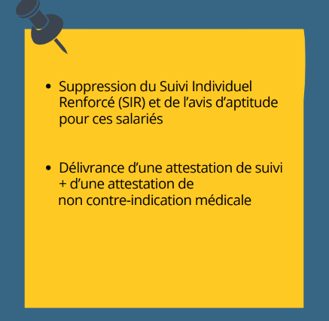


Actu juridique – décret 2025-355 du 18 avril 2025 applicable au 1er octobre 2025
Pour les employeurs de salariés dont l’activité nécessite une habilitation électrique ou une autorisation de conduite portable 5 ans.
26
MSA LANGUEDOC – CPSS-CPSNS – 27 mars 2026

Slide 27
Organismes sous conventions :
473 personnes suivies
27
MSA LANGUEDOC – CPSS-CPSNS – 27 mars 2026

Slide 28
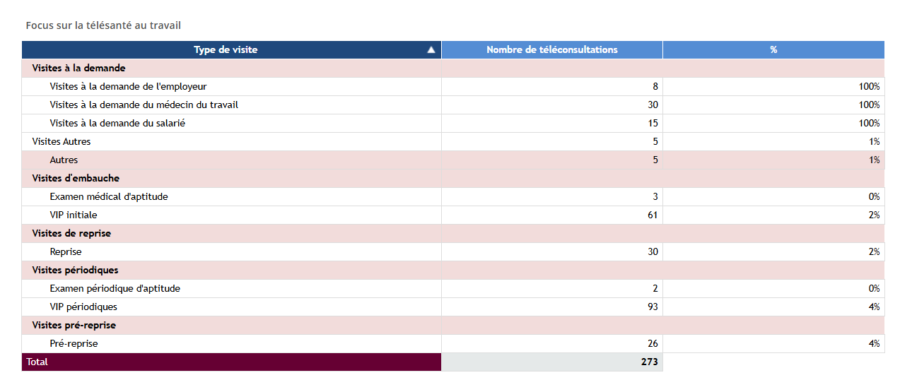
La télésanté
28
MSA LANGUEDOC – CPSS-CPSNS – 27 mars 2026

Slide 29
Mission 3
Prévention de la Désinsertion Professionnelle
29
MSA LANGUEDOC – CPSS-CPSNS – 27 mars 2026

Slide 30
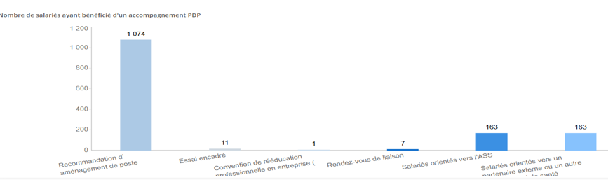
La Prévention de la Désinsertion Professionnelle (PDP) s’appuie sur des dispositifs et accompagnements destinés aux travailleurs dont l’état de santé est, ou risque de devenir, difficilement compatible avec la poursuite de leur activité professionnelle.
La PDP ne se limite pas aux personnes en arrêt de travail mais envisage tout au long du parcours professionnel dans un but de sécurisation. Elle intègre les notions de maintien en emploi et de maintien dans l’emploi. Avec la PDP, la volonté est d’intervenir le plus précocement possible.
30
MSA LANGUEDOC – CPSS-CPSNS – 27 mars 2026

Slide 31
PDP – Contact pour signalements
cpo.blf@languedoc.msa.fr
31
MSA LANGUEDOC – CPSS-CPSNS – 27 mars 2026

Slide 32
Fin de la présentation
32
MSA LANGUEDOC – CPSS-CPSNS –27 mars 2026

